Slide 1



LỚP MẪU GIÁO LỚN ( 5-6 tuổi )
TRƯỜNG MN GIA QUẤT
HOẠT ĐỘNG: LQVH
ĐỀ TÀI
THƠ “ÔNG MẶT TRỜI BẬT LỬA”
GIÁO VIÊN : Hoàng Thị Nhung

Slide 2
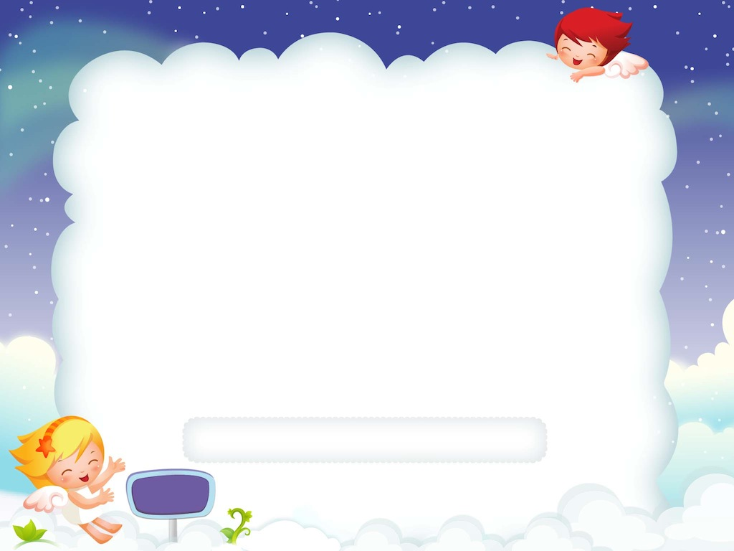
Mục đích – yêu cầu:
1. Kiến thức:
- Trẻ thuộc tên bài thơ, tên tác giả, thuộc và hiểu được nội dung bài thơ.
2. Kỹ năng:
- Trẻ đọc diễn cảm bài thơ. Phát triển ngôn ngữ.
3. Thái độ:
- Giáo dục trẻ khi đi ra ngoài trời nắng phải đội mũ, đeo khẩu trang. Biết tìm những nơi mát mẻ để chơi.

Slide 3

Trò chơi
TRỜI MƯA

Slide 4
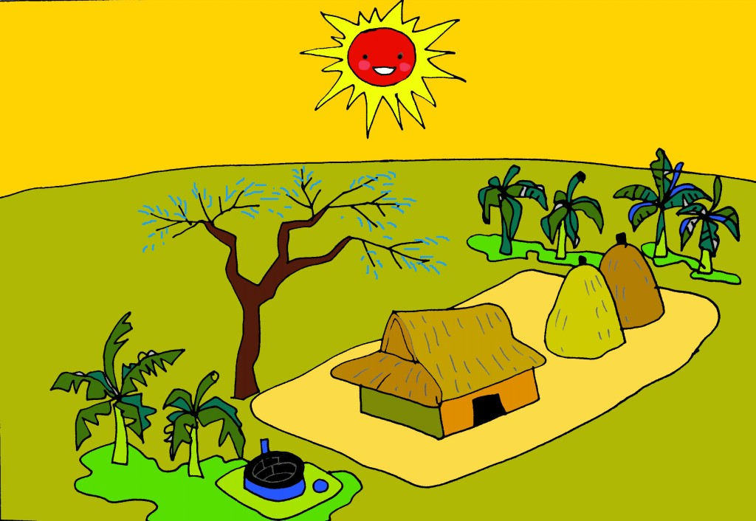
Cô đọc thơ
Ông mặt trời bật lửa

Slide 5
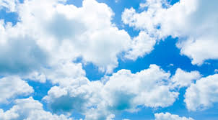
Chị Mây vừa kéo đến
Trăng sao trốn cả rồi

Slide 6
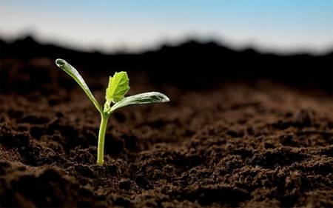
Đất nóng lòng chờ đợi
Xuống đi nào mưa ơi!

Slide 7
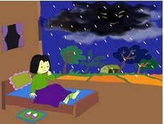
Mưa! Mưa xuống thật rồi
Đất hả hê uống nước

Slide 8
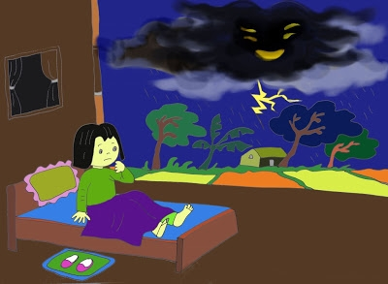
Ông Sấm vỗ tay cười
Làm bé bỗng tỉnh giấc
Chớp bỗng lòe chói mắt
Soi sáng khắp ruộng vườn
- Ơ! Ông trời bật lửa
Xem lửa vừa trổ bông.

Slide 9
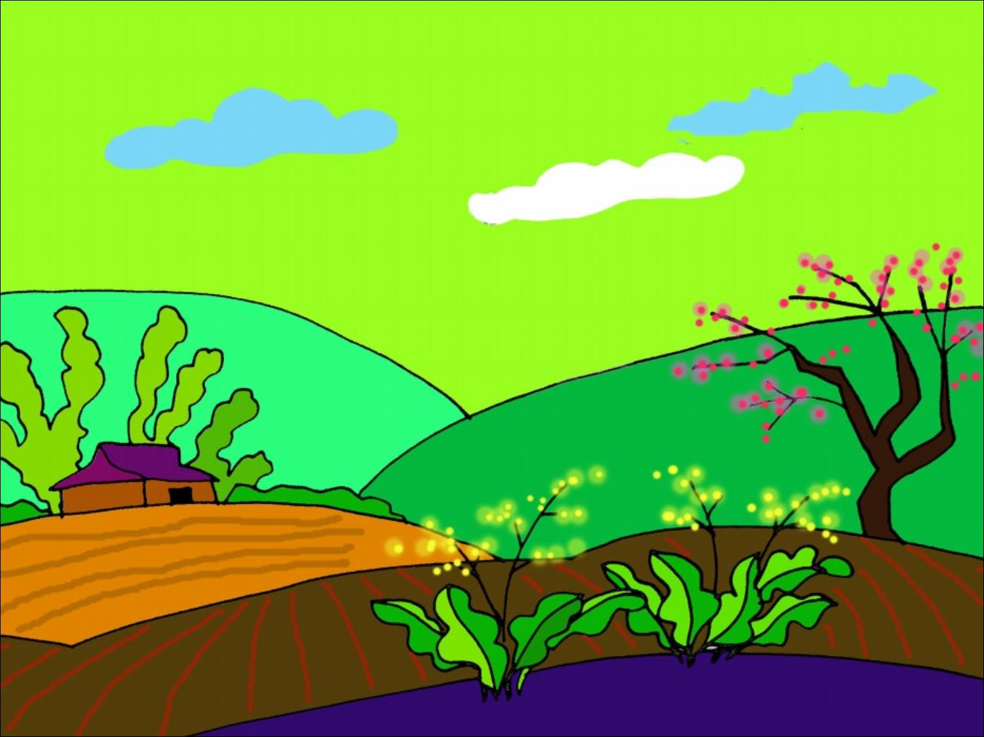
Đàm thoại trích dẫn theo tranh
Ông mặt trời bật lửa
Khi mây kéo đến thì đã xảy ra chuyện gì?
- Đất đang chờ đợi điều gì?
- Khi mưa xuống thì mọi thứ như thế nào?
- Khi cô bé tỉnh giấc thì điều gì sảy ra?

Slide 10
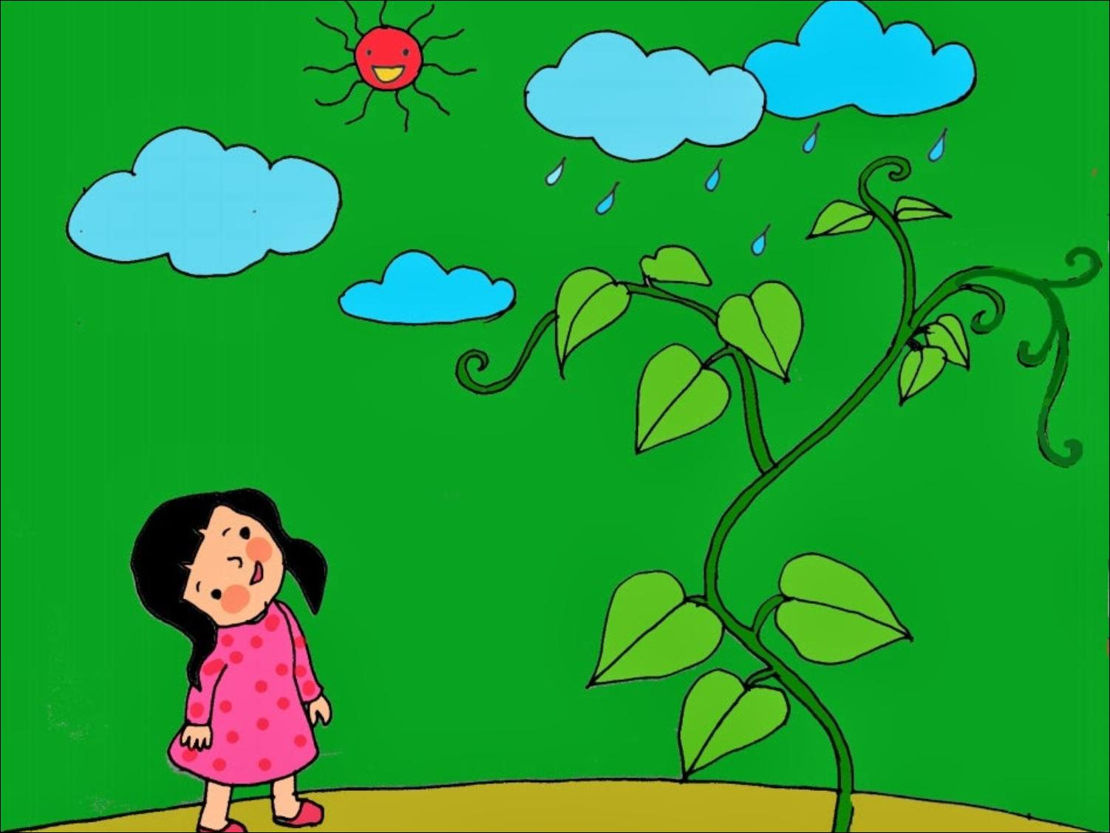
Trẻ đọc thơ

Slide 11
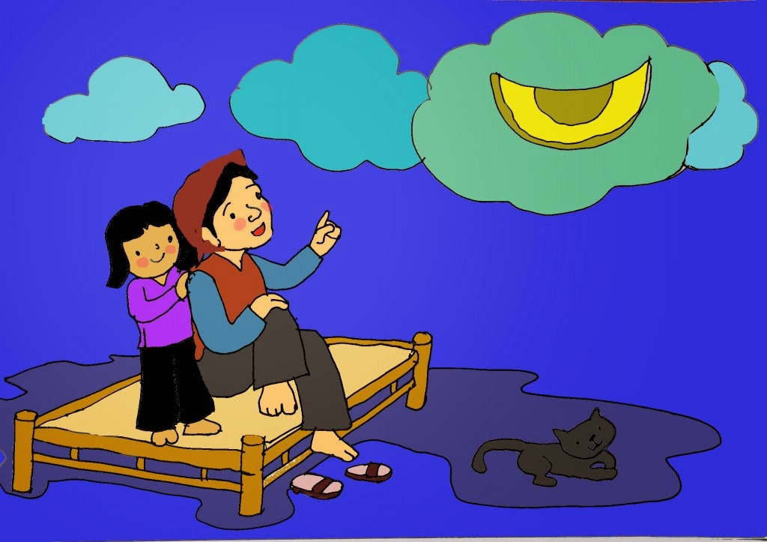
Trẻ xem phim

Slide 12



Trò chơi
Nhanh tay - nhanh mắt

Slide 13

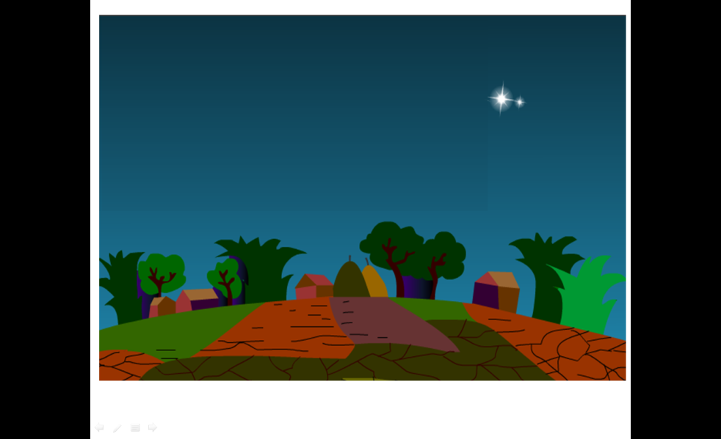
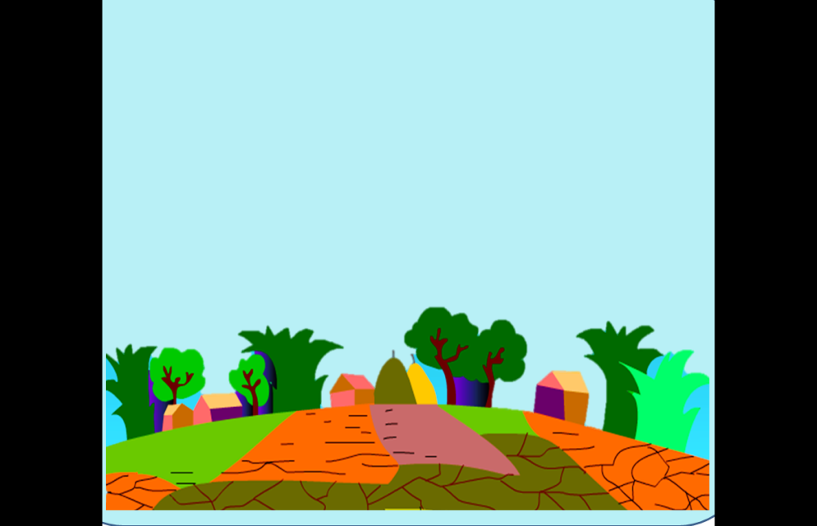



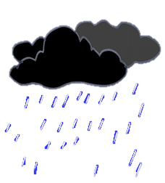
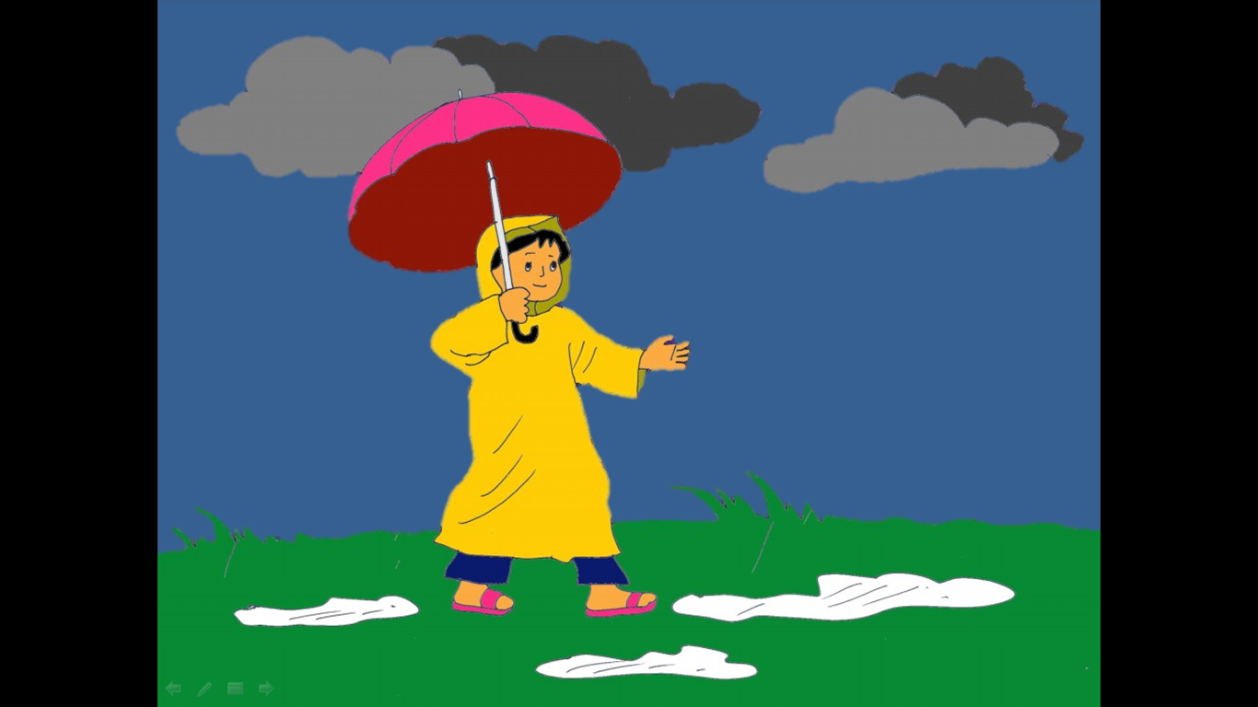
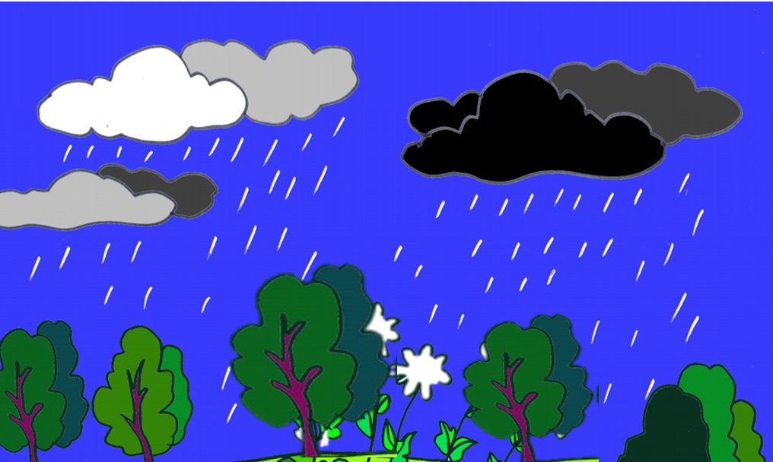

1
2
3
4

Slide 14

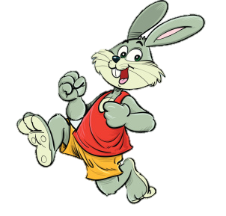

TRÒ CHƠI : Xem ai nhanh hơn

Slide 15
TRÒ CHƠI : Xem ai nhanh hơn
Hết giờ

Slide 16

Hoạt động kết thúc:
Cho trẻ hát bài
“ Ông mặt trời bật lửa”

Slide 17

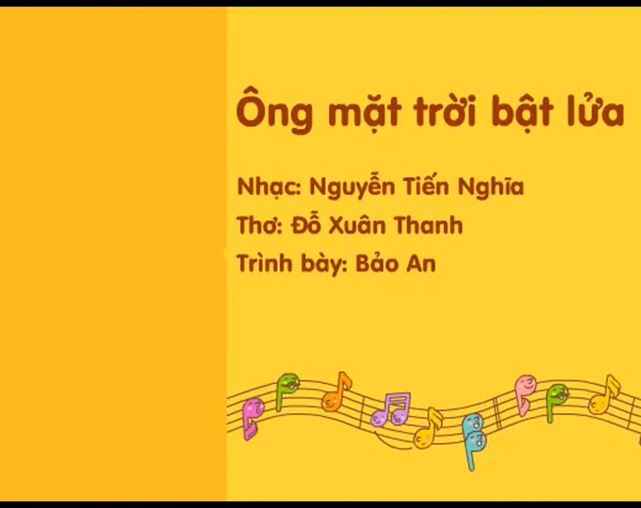

Slide 18
Trở về

Slide 19
Trở về

Slide 20
Trở về

Slide 21
Trở về

